Slide 1
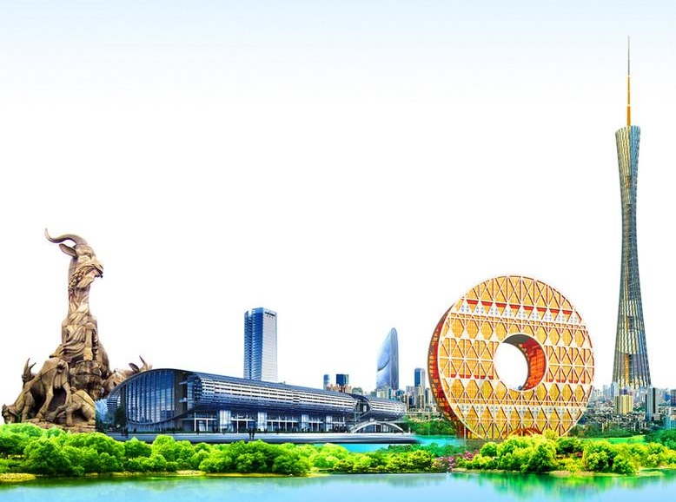
第1讲 电磁感应现象 楞次定律 自感与涡流

Slide 2
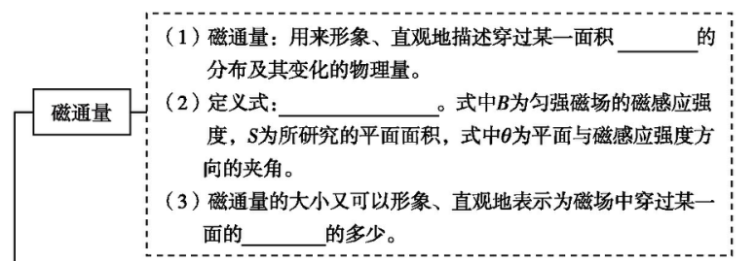
磁感线
Φ=BS1=BSsinθ
磁感线

Slide 3
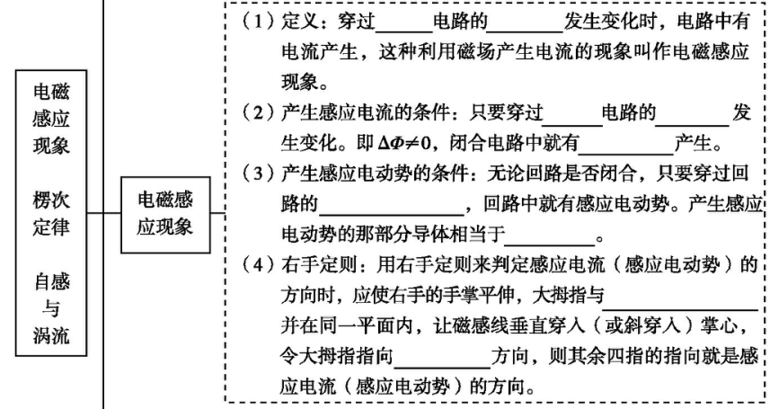
闭合
磁通量
闭合
磁通量
感应电流
磁通量发生变化
一个电源
其余四个手指垂直
导体运动

Slide 4
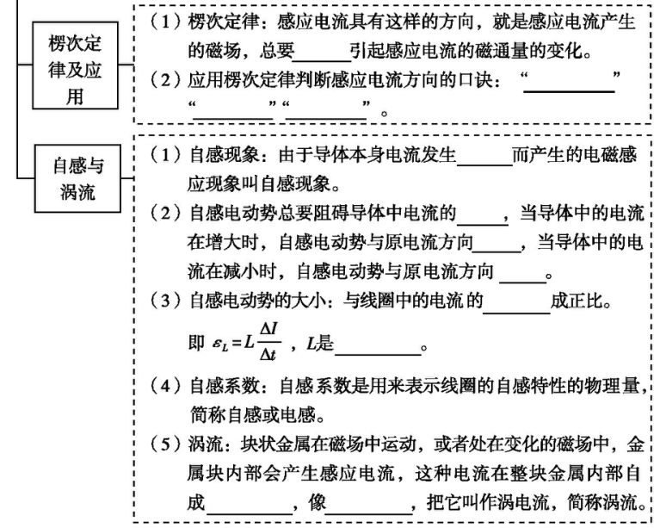
阻碍
增反减同
增缩减扩
来拒去留
变化
变化
相反
相同
变化率
自感系数
闭合回路
水的漩涡

Slide 5
考点一对电磁感应现象的判断
【考点内化】
产生感应电流的三种常见情况

Slide 6
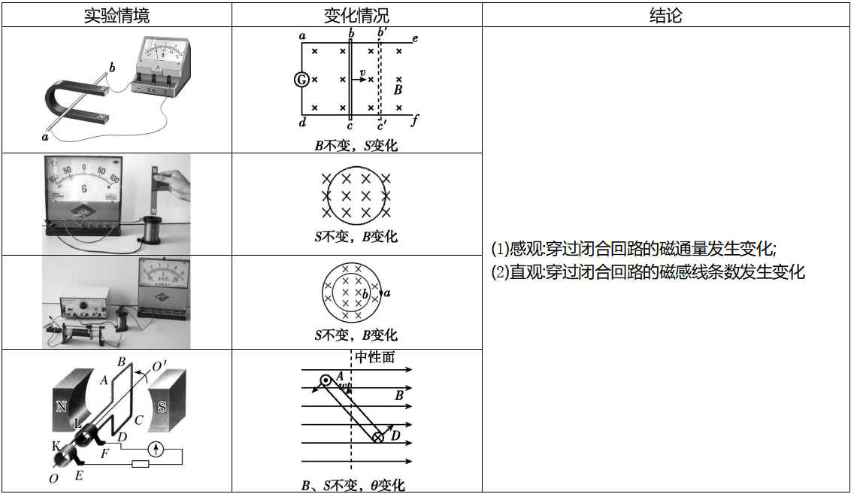

Slide 7
【考点过关】
1.明辨是非——下列关于“磁通量概念及其变化”的理解,哪些是正确的?哪些是错误的?
(1)磁通量虽然是标量,但有正负之分。 ( )
(2)穿过线圈的磁通量与线圈的匝数无关。 ( )
(3)线圈的面积越大则穿过线圈的磁通量越大。 ( )
(4)只要B、S发生变化,则穿过线圈的磁通量一定发生变化。 ( )
(5)穿过线圈的磁感线条数变化,则穿过线圈的磁通量一定发生变化。 ( )
√
√
×
×
√

Slide 8
2.(单选)在法拉第时代,下列验证“由磁产生电”设想的实验中,能观察到感应电流的是 ( )
A.将绕在磁铁上的线圈与电流表组成一闭合回路,然后观察电流表的变化
B.在一通电线圈旁放置一连有电流表的闭合线圈,然后观察电流表的变化
C.将一房间内的线圈两端与相邻房间的电流表连接,往线圈中插入条形磁铁后,再到相邻房间去观察电流表的变化
D.将绕在同一铁环上的两个线圈,分别接电源和电流表,在给线圈通电或断电的瞬间,观察电流表的变化
D

Slide 9
解析:只形成闭合回路,回路中的磁通量不变化,不会产生感应电流,故A、B项错误;磁铁插在线圈后不动时观察电流,磁通量不变,没有感应电流,故C项错误;给两个绕在同一铁芯的线圈中的一个通电或断电瞬间,穿过线圈的磁通量发生变化,会产生感应电流,可观察到,故D项正确。

Slide 10
考点二楞次定律的理解及应用
【考点内化】
1.如何理解楞次定律中“阻碍”的含义?
谁阻碍谁 | 感应电流的磁场阻碍引起感应电流的磁场(原磁场)的磁通量的变化
阻碍什么 | 阻碍磁通量的变化,不是阻碍磁通量本身
如何阻碍 | 当磁通量增加时,感应电流的磁场方向与原磁场的方向相反;当磁通量减少时,感应电流的磁场方向与原磁场的方向相同。即“增反减同”
阻碍效果 | 阻碍不是阻止,只是延缓磁通量的变化,这种变化在阻碍中继续进行

Slide 11
2.应用楞次定律判断感应电流方向的步骤怎样?
(1)判断原磁场的磁感应强度的方向(有的由电流产生的,则要应用安培定则判断)。
(2)判断原磁场的磁通量是增大还是减小。
(3)确定产生感应电流的磁场的方向(增反减同)。
(4)应用安培定则判断感应电流的方向。

Slide 12
【考点过关】
1.明辨是非——下列关于“楞次定律”的理解,哪些是正确的?哪些是错误的?
(1)由楞次定律知,感应电流的磁场一定与引起感应电流的磁场方向相反。 ( )
(2)电路不闭合,穿过电路的磁通量变化时,也会产生“阻碍”作用。 ( )
(3)感应电流的磁场一定阻碍引起感应电流的磁场的磁通量的变化。 ( )
(4)阻碍不是阻止,只是延缓磁通量的变化,这种变化在阻碍中继续进行。 ( )
×
×
√
√

Slide 13
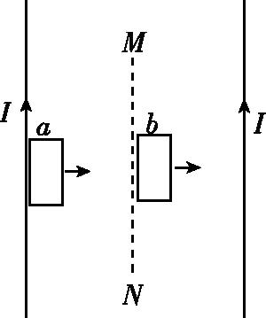
2.(多选)如图,在两根电流均为I,方向向上的导线中央画一条虚线MN,它们构成的平面上有两个闭合线圈a、b,a从左导线附近向MN移动,b从MN向右导线移动,已知距离导线越近电流产生的磁感应强度越大,下列判断正确的是( )
A.从左导线到MN,磁感应强度垂直于纸面向里,且越来越小
B.从MN到右导线,磁感应强度垂直于纸面向里,且越来越大
C.a的感应电流方向是顺时针,b的感应电流方向是逆时针
D.a、b的感应电流方向都是顺时针
AD

Slide 14
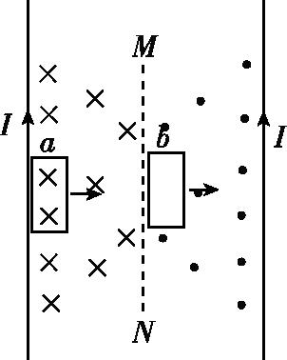
应用安培定则判断左导线在两导线间产生磁场的磁感应强度方向垂直于纸面向里,右导线在两导线间产生磁场的磁感应强度方向垂直于纸面向外。根据题意可分析出它们的合磁场,从左导线到MN,磁感应强度垂直于纸面向里,且越来越小;从MN到右导线,磁感应强度垂直于纸面向外,且越来越大,如图所示,A项正确,B项错误;在两个线圈移动的过程中,根据楞次定律,“减同”可知线圈a的感应电流的磁场方向向里,应用安培定则判断其感应电流的方向是顺时针;“增反”可知线圈b的感应电流的磁场方向也向里,应用安培定则判断其感应电流的方向是顺时针,C项错误,D项正确。
发现规律:当两个磁场方向相反,一个线圈的磁通量增大另一个线圈的磁通量减小时,两个线圈的感应电流方向相同,总结出学习经验是“两变等于不变”。

Slide 15
考点三自感与涡流
【考点内化】
1.自感与涡流的特点
自感特点 | 涡流特点
(1)自感电动势总是阻碍导体中原电流的变化。(2)通过线圈中的电流不能发生突变,只能缓慢变化。(3)电流稳定时,自感线圈就相当于普通导体。(4)线圈的自感系数越大,自感现象越明显,自感电动势只是延缓了过程的进行,但它不能使过程停止,更不能使过程反向 | (1)涡流不是自感,只有在导线中因电流发生变化而在导线中产生的感应现象才是自感;涡流是发生在导线缠绕的金属导体上,是由于电磁感应而发生的。(2)导体在非均匀磁场中移动或处在随时间变化的磁场中时,因涡流而导致能量损耗称为涡流损耗。涡流损耗的大小与磁场的变化方式、导体的运动、导体的几何形状、导体的磁导率和电导率等因素有关

Slide 16


2.自感中“闪亮”与“不闪亮”问题
 | 与线圈串联的灯泡 | 与线圈并联的灯泡
电路图
通电时 | 电流逐渐增大,灯泡逐渐变亮 | 电流突然增大,然后逐渐减小达到稳定
断电时 | 电流逐渐减小,灯泡逐渐变暗,电流方向不变 | 电路中稳态电流为I₁、I₂:①若I₂≤I₁,灯泡逐渐变暗;②若I₂>I₁,灯泡“闪亮”后逐渐变暗。两种情况下灯泡中电流方向均改变

Slide 17
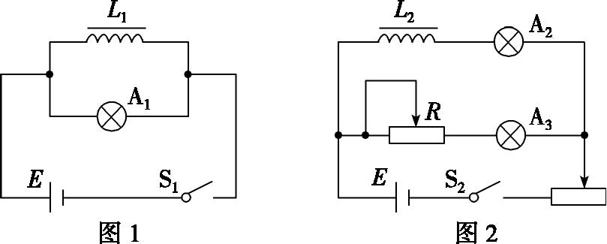
【考点过关】
1.(单选)图1和图2是教材中演示自感现象的两个电路图,L₁和L₂为电感线圈。实验时,断开开关S₁瞬间,灯A₁突然闪亮,随后逐渐变暗;闭合开关S₂,灯A₂逐渐变亮,而另一个相同的灯A₃立即变亮,最终A₂与A₃的亮度相同。下列说法正确的是 ( )
A.图1中,A₁与L₁的电阻值相同
B.图1中,闭合S₁,电路稳定后,A₁中电流大于L₁中电流
C.图2中,闭合S₂瞬间,L₂中电流与变阻器R中电流相等
D.图2中,变阻器R与L₂的电阻值相同
D

Slide 18
解析:题图1中,稳定时通过A₁的电流记为I₁,通过L1的电流记为I_{L}。S₁断开瞬间,A₁突然变亮,可知I_{L}>I₁,因此A₁和L₁电阻不相等,AB项错误;题图2中,闭合S₂时,由于自感作用,通过L₂与A₂的电流I₂会逐渐增大,而通过R与A₃的电流I₃立即变大,因此电流不相等,C项错误;由于最终A₂与A₃亮度相同,所以两支路电流I相同,根据部分电路欧姆定律,两支路电压U与电流I均相同,所以两支路电阻相同,由于A₂、A₃完全相同,故变阻器R与L₂的电阻值相同,D项正确。

Slide 19
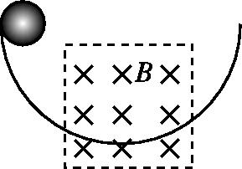
2.(多选)如图,一光滑绝缘半圆轨道底端一段处于一正方形的匀强磁场中,一半径为R、质量为m的金属球从半圆轨道的左端最高点沿半圆轨道由静止滑下,重力加速度大小为g。下列说法正确的是 ( )
A.金属球会运动到半圆轨道右端最高点
B.金属球中会产生感应电流
C.安培力对金属球做负功
D.金属球产生热量为mgR
BC

Slide 20
解析:金属球在进入和离开磁场边界的短暂过程中,穿过它的磁通量有变化,球体足够大,可形成闭合回路产生涡流;安培力随即产生,对它做负功而产生电热量,机械能减少。因此,每次金属球经过磁场边界之后高度越来越低,直至在磁场左右两侧边界(不越出)不停地来回运动,但不会停止于最低点,故产生热量小于mgR。

Slide 21
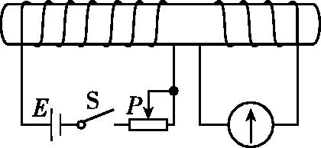
微题一 | 对感应电流产生条件的判定
典例1(多选)如图是探究产生感应电流条件的实验装置图,在以下采取的做法中,能使灵敏电流计指针发生偏转的是 ( )
A.闭合S的瞬间
B.闭合S后,P 向右滑动
C.断开S的瞬间
D.断开S后,P向右滑动
ABC

Slide 22
解析:闭合或断开S瞬间,通过右线圈的磁通量发生变化,产生感应电流,灵敏电流计指针发生偏转。闭合S后,P移动时,通过右线圈的磁通量发生变化,灵敏电流计指针发生偏转。断开S后,电源回路没有电流,右线圈也没有磁通量,灵敏电流计指针不偏转。

Slide 23
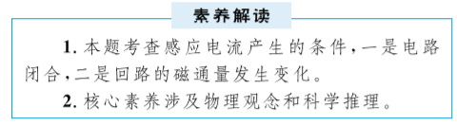

Slide 24
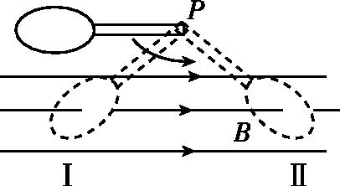
微题二 | 楞次定律的应用
1.增反减同
典例2(单选)一平面线圈用细杆悬于P点,开始时细杆处于水平位置,释放后让它在如图所示的匀强磁场中运动,已知线圈平面始终与纸面垂直,当线圈第一次通过位置Ⅰ和位置Ⅱ时,顺着磁场的方向看去,线圈中的感应电流的方向分别为 ( )
A.逆时针方向、逆时针方向
B.逆时针方向、顺时针方向
C.顺时针方向、顺时针方向
D.顺时针方向、逆时针方向
B

Slide 25
解析:线圈第一次经过位置Ⅰ时,穿过线圈的磁场方向向右,磁通量增加,由楞次定律,线圈中感应电流的磁场方向向左,根据安培定则,顺着磁场看去,感应电流的方向为逆时针方向。当线圈第一次通过位置Ⅱ时,穿过线圈的磁通量减小,可判断出感应电流为顺时针方向,故选项B正确。

Slide 26
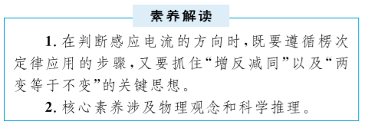

Slide 27
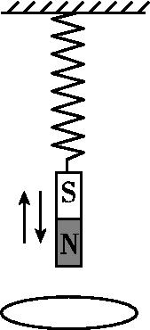
2.来拒去留
典例3(多选)如图,弹簧上端固定,下端悬挂一个磁铁。将磁铁托起到某一高度后放开,磁铁能上下振动较长时间才停下来。如果在磁铁下端地面上放一个闭合线圈,使磁铁在其上方上下振动时,磁铁就会很快地停下来。下列说法正确的是( )
A.当磁铁向下运动时,线圈感应电流的磁场与磁铁的磁场方向相同
B.当磁铁向上运动时,线圈所受安培力对磁铁的反作用力方向向下
C.当磁铁向上运动时,线圈对地面的压力大于线圈自身的重力
D.磁铁振动的过程中,线圈产生了焦耳热,磁铁的机械能减小
BD

Slide 28
解析:当磁铁向下运动时,根据楞次定律知线圈感应电流的磁场与磁铁的磁场方向相反,线圈所受安培力对磁铁的反作用力方向向上,阻碍磁铁向下运动;当磁铁向上运动时,根据楞次定律知线圈感应电流的磁场与磁铁的磁场方向相同,线圈所受安培力对磁铁的反作用力方向向下,阻碍磁铁向上运动;线圈所受安培力则方向向上,对地面的压力小于线圈自身的重力;磁铁振动的过程中,安培力做功使线圈产生了焦耳热,磁铁的机械能减小,自然而然,磁铁就会很快地停下来。

Slide 29
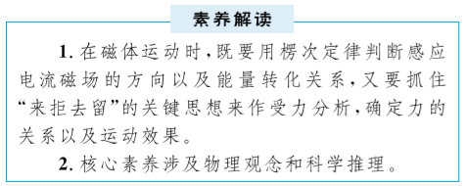

Slide 30
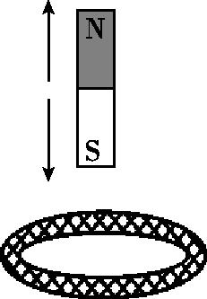
3.增缩减扩
典例4(单选)如图,有一弹性金属环,将条形磁铁插入环中或从环中拔出时,环所围面积变化情况是 ( )
A.插入时环面积增大,拔出时环面积减小
B.插入时环面积减小,拔出时环面积增大
C.无论插入或拔出,环面积都增大
D.无论插入或拔出,环面积都减小
B

Slide 31
解析:根据楞次定律的另一表述——感应电流的效果,总要反抗产生感应电流的原因,本题中“原因”是回路中磁通量的增大或减小,“效果”便是阻碍磁通量的增大或减小,故当磁铁插入时,线圈通过收缩来“阻碍”,当磁铁拔出时,线圈通过扩张来“阻碍”。

Slide 32
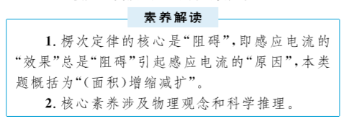

Slide 33
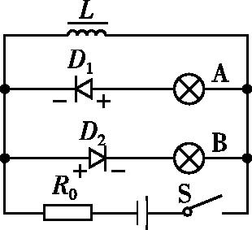
微题三 | 自感现象的问题
典例5(单选)如图,线圈L的自感系数极大,直流电阻忽略不计;D₁、D₂是两个二极管,当电流从“+”流向“-”时能通过,反之不通过;R₀是保护电阻,则 ( )
A.闭合S瞬时,A灯亮,B灯不亮
B.闭合S之后,A灯亮且亮度不变
C.断开S瞬时,A灯闪一下再慢慢熄灭
D.断开S瞬时,两灯均闪一下再慢慢熄灭
A

Slide 34
解析:闭合S瞬间,线圈产生自感,阻碍电流通过,结合二极管单向导电性判断电流从D1通过,A灯亮,B灯不亮;闭合S之后,自感结束,因线圈电阻不计从而发生短路,电流全部从线圈通过,两灯熄灭;断开S瞬间,线圈产生自感而成为新的电源,电流从D₂通过,B灯闪一下再慢慢熄灭。

Slide 35
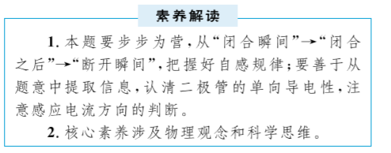

Slide 36
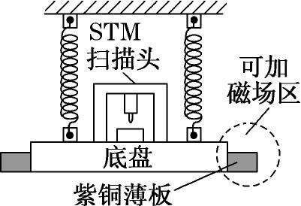
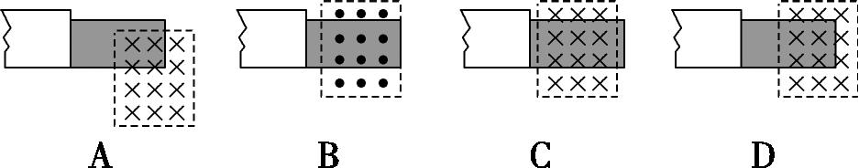
典例6(2017·全国Ⅰ卷17题,单选)扫描隧道显微镜(STM)可用来探测样品表面原子尺度上的形貌。为了有效隔离外界振动对STM的扰动,在圆底盘周边沿其径向对称地安装若干对紫铜薄板,并施加磁场来快速衰减其微小振动,如图所示。无扰动时,按下列四种方案对紫铜薄板施加恒磁场;出现扰动后,对于紫铜薄板上下及左右振动的衰减最有效的方案是 ( )

Slide 37
解析:施加磁场来快速衰减STM的微小振动,其原理是电磁阻尼,在振动时通过紫铜薄板的磁通量变化,紫铜薄板中产生感应电动势和感应电流,则其受到安培力作用,该作用阻碍紫铜薄板振动,即促使其振动衰减。方案A中,无论紫铜薄板上下振动还是左右振动,通过它的磁通量都发生变化;方案B中,当紫铜薄板上下振动时,通过它的磁通量可能不变,当紫铜薄板向右振动时,通过它的磁通量不变;方案C中,紫铜薄板上下振动、左右振动时,通过它的磁通量可能不变;方案D中,当紫铜薄板上下振动时,紫铜薄板中磁通量可能不变。综上可知,对于紫铜薄板上下及左右振动的衰减最有效的方案是A。
答案:A

Slide 38
1.课标说到:运用物理知识解决实际问题能力的高低,往往取决于学生将情境与知识相联系的水平。例如,是否能把情境中的一段经历转化为一个物理探究过程,是否能把情境的故事情节转化为某种物理现象。那么本题是考什么呢?到底需要怎样的分析过程呢?首先要从题中得出转化的探究过程:安培阻力→涡流→磁通量变化→磁场不对称;由此知道本题是考查“电磁感应”的。题干中“电磁感应”只字未提,许多考生不知“考什么”就不知道“怎样考”,从而造成得分率低的现象,值得思考!
2.核心素养涉及物理观念、科学推理和科学本质。

Slide 39
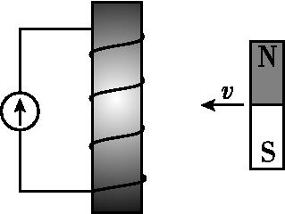
【基础性】
1.(单选)如图,条形磁铁以速度v向螺线管靠近,下列说法正确的是 ( )
A.螺线管中会产生感应电流
B.螺线管中不会产生感应电流
C.只有磁铁速度足够大时,螺线管中才能产生感应电流
D.只有在磁铁磁性足够强时,螺线管中才会产生感应电流
A

Slide 40
解析:当条形磁铁以速度v向螺线管靠近时,穿过螺线管的磁通量增大,则螺线管中会产生感应电流,与磁铁的速度、磁铁的磁性强弱无关,故A正确。
点评:本题考查感应电流产生的条件。知识点简单,体现了基础性。

Slide 41
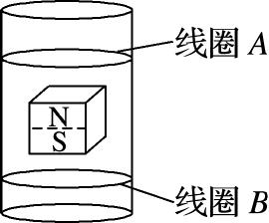
【应用性】
2.(多选)如图是研究小组的同学设计的防止电梯坠落的应急安全装置,在电梯轿厢上安装上永久磁铁,电梯的井壁上铺设线圈,能在电梯突然坠落时减小对人员的伤害。关于该装置,下列说法正确的是 ( )
A.当电梯突然坠落时,该安全装置可起到阻碍电梯下落的作用
B.当电梯突然坠落时,该安全装置可使电梯停在空中
C.当电梯坠落至永久磁铁在图示位置时,闭合线圈A、B中电流方向相同
D.当电梯坠落至永久磁铁在图示位置时,闭合线圈A、B都在阻碍电梯下落
AD

Slide 42
解析:若电梯突然坠落,将线圈闭合时,线圈内的磁通量发生变化,将在线圈中产生感应电流,感应电流会阻碍相对运动,可起到应急避险作用,故A项正确;感应电流会阻碍相对运动,但不能阻止运动,故B项错误;当电梯坠落至题图所示位置时,闭合线圈A中向上的磁场减弱,感应电流的方向从上向下看是逆时针方向,线圈B中向上的磁场增强,感应电流的方向从上向下看是顺时针方向,可知线圈A与线圈B中感应电流方向相反,故C项错误;结合A的分析可知,当电梯坠落至题图所示位置时,闭合线圈A、B都在阻碍电梯下落,故D项正确。

Slide 43
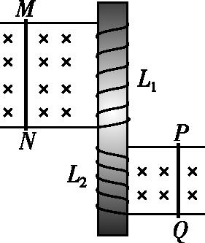
【综合性】
3.(多选)如图所示,水平放置的两组平行光滑轨道上有可自由移动的金属棒MN、PQ,当MN在外力作用下运动时,PQ在安培力作用下向右运动。则MN所做的运动可能是( )
A.向左做加速运动
B.向右做匀速运动
C.向左做减速运动
D.向右做减速运动
AD

Slide 44
解析:只有当流入线圈L₁上的电流是不断变化的,才能保证穿过线圈L₂的磁通量发生变化,故可排除B项;设MN向左做加速运动,用右手定则可判断电流从M流向N,流入L₁则从下向上且增大,用安培定则可判断其磁感应强度方向竖直向上且增大,根据楞次定律知线圈L₂产生的感应电流磁场的磁感应强度方向竖直向下,用安培定则可判断L₂上的电流也从下向上,从P流向Q,用左手定则可判断PQ在安培力作用下向右运动,A项正确。根据“两变等于不变”可判断C项错误,D项正确。

Slide 45
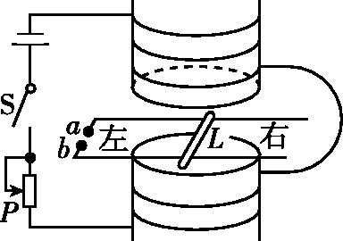
【创新性】
4.(多选)如图,两条水平光滑金属导轨固定在电磁铁两磁极之间,导轨两端a、b断开,金属杆L垂直导轨放置。闭合开关S,下列判断正确的是 ( )
A.电磁铁两磁极之间的磁场方向向下
B.若给L向右的速度,则a点电势低于b点
C.若a、b间接导线,向下移动滑片P,则L向左运动
D.若a、b间接直流电源,a接正极、b接负极,则L向左运动
AC

Slide 46
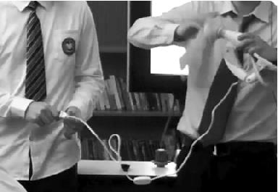
解析:闭合开关S,应用安培定则可判断电磁铁两磁极之间的磁场方向向下,A项正确;若给L向右的速度,应用右手定则可判断a点电势高于b点,B项错误;若a、b间接导线,向下移动滑片P,滑动变阻器的电阻变小,电路电流变大,两磁极间穿过L回路的磁通量变大,根据楞次定律的“面积效果—增缩”,知L应向左运动,C项正确;若a、b间接直流电源,a接正极、b接负极,电流向外流来,应用左手定则可判断L应向右运动,D项错误。

